Slide 1
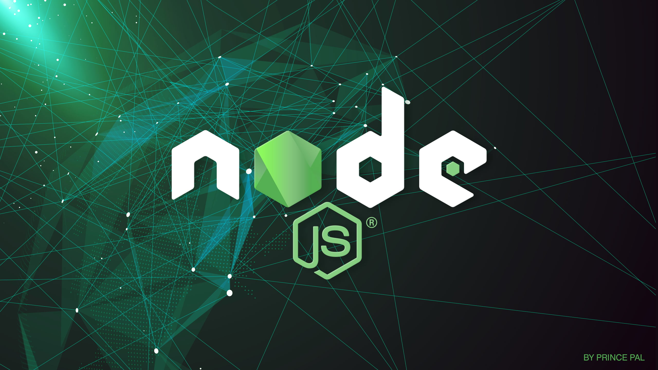
Programação Web II
Allan Vidal / Clodoaldo Bastos

Slide 2
O que é o Node.js?
É um software open source multiplataforma que executa código JavaScript, usado para criar o back-end em aplicações Web e Mobile.

Slide 3
Vantagens
Single-thread: usa apenas 1 núcleo do processador
Baixo consumo de RAM e CPU
Escalável
Trabalha com múltiplas requisições simultâneas
Comunidade muito ativa (ótimo para encontrar tutoriais)
Acesso a milhares de bibliotecas e módulos via NPM (Node Package Manager)
Utiliza JavaScript o que facilita a compatibilidade e integração com outros frameworks como: React, React Native entre outros.

Slide 4
Desvantagem
Pode ser mais lento do que outras tecnologias como:
  Java
  C
  PHP
Por fazer tudo em apenas uma thread.

Slide 5
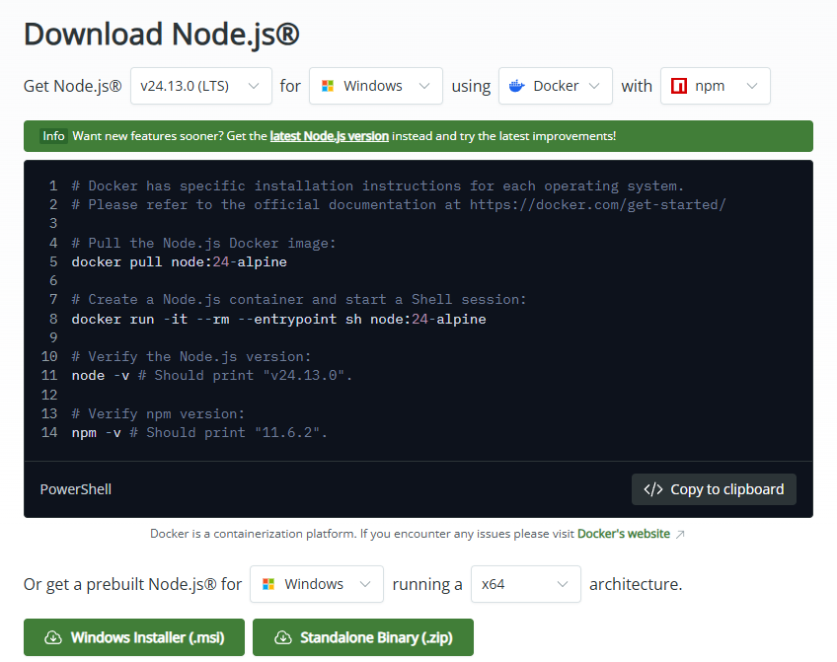
Instalação
https://nodejs.org/en/download
Após o download e instalação, abra o cmd e digite: node –v
Digite também: npm -v

Slide 6
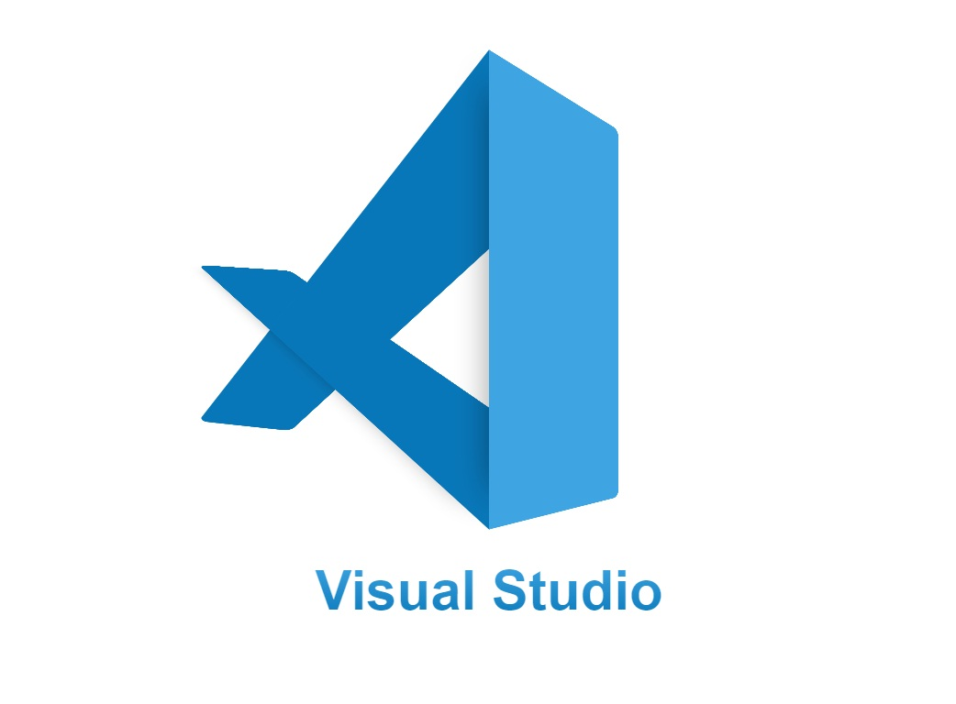
IDE - Integrated Development Environment
Ambiente de Desenvolvimento Integrado

Slide 7
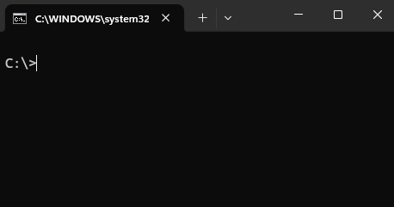
Comandos básicos CMD
cd\
cd nome_dir
cd..
mkdir nome_dir
Ir para o diretório raiz
Acessa o diretório especificado (nome_dir)
Volta um diretório
Cria um diretório com o nome especificado

Slide 8

Conceitos - Framework
Um framework, em sua essência, é uma estrutura predefinida que oferece um conjunto de diretrizes, padrões, ferramentas e códigos reutilizáveis para facilitar e agilizar a execução de tarefas ou o desenvolvimento de aplicações.
Ele funciona como um "esqueleto" ou uma base sólida sobre a qual os desenvolvedores ou profissionais podem construir, sem a necessidade de "reinventar a roda" para funcionalidades comuns.

Slide 9

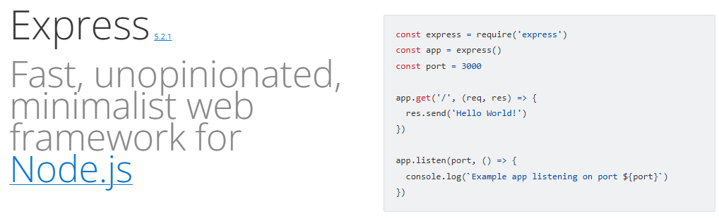
Framework web rápido, minimalista e sem opiniões preconcebidas para Node.js

Slide 10
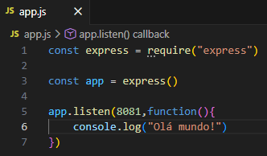
Criar uma aplicação com o Express
https://expressjs.com/
Execute o comando (dentro do diretório do seu projeto):
  npm install express –save
Crie um arquivo com o nome app.js
Digitar o código:
Digite node app.js para executar a aplicação.

Slide 11
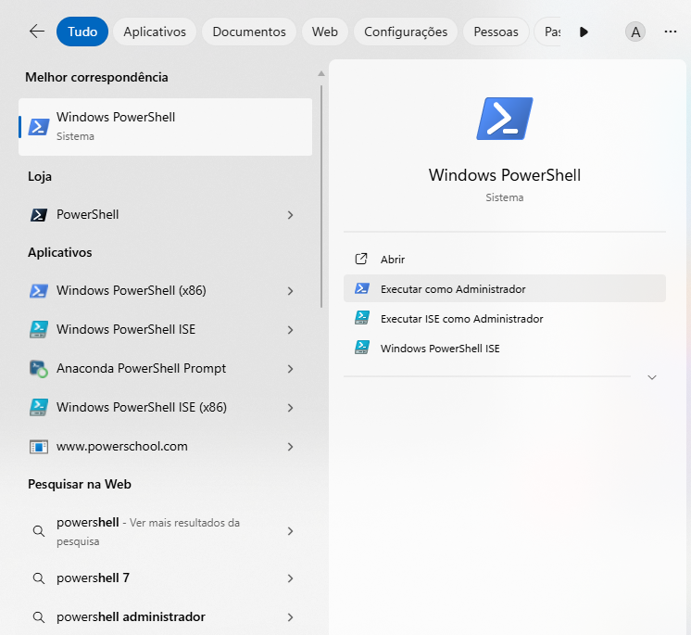
Caso dê erro na criação da aplicação com Express
Execute o Power Shell como Administrador
Digite o comando:
Set-ExecutionPolicy Unrestricted
Digite: s (para sim)

Slide 12
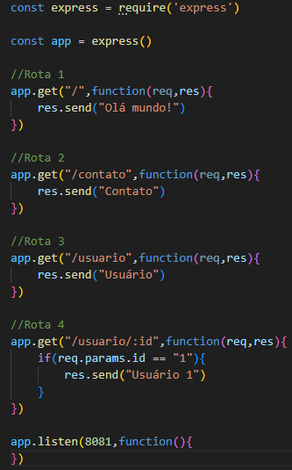
Criando Rotas para a aplicação
req – requisição
res – resposta
8081 – porta padrão do Node

Slide 13
Biblioteca Nodemon
https://www.npmjs.com/package/nodemon
Para instalar o nodemon digite o comando (no cmd):
  npm install -g nodemon
Para executar a aplicação a partir de agora, digite:
  nodemon nome_do_arquivo
  nodemon app.js
Aqui na escola:
  npm install --save-dev nodemon
  npx nodemon app.js

Slide 14
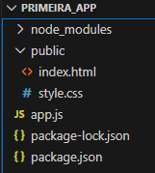
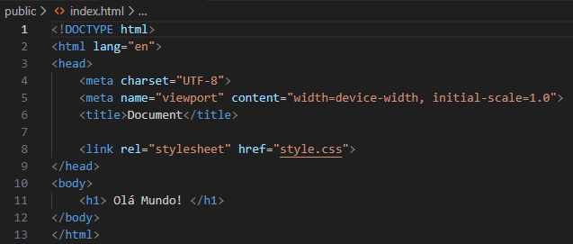
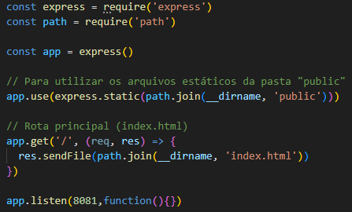

Exemplo do Node.js com HTML – CSS
Estrutura
de
Diretórios
HTML
CSS
app.js

